Slide 1
Tussentijds bezoek inspectie - 24/09/2024
DEEL II

Slide 2
BASISVAARDIGHEDEN WISKUNDE

Slide 3
WAAROM DIT THEMA?
Bij het doorgaan van de brede doorlichting (2022) waren we aan het laatste schooljaar van onze prioriteit wiskunde. Binnen dit tussentijds bezoek hadden we graag gepolst of we de juiste keuzes gemaakt hebben i.f.v. kwaliteitsvol onderwijs wiskunde.

Slide 4
Aanpak van wiskunde doorheen de tijd (Ondersteuning KOV – Fabienne Buzzi)
2020 – 2021
Nascholingen
1) Verkenning en verdieping veld “ontwikkeling van het wiskundig denken”
> Schooleigen wiskunde-visie
“Wiskundig kasteel”
2) Sterke didactiek
> REKEN MAAR / SPEELLEERZONES + REKENBEGRIPPEN KS
2021 – 2022
Nascholing
Evalueren
> Visie breed evalueren
> Meetkast + referentiematen

Slide 5
Aanpak van wiskunde doorheen de tijd
2022 – 2023
Afwerking en borgen van ons traject
Opstart ‘wero’

Slide 6
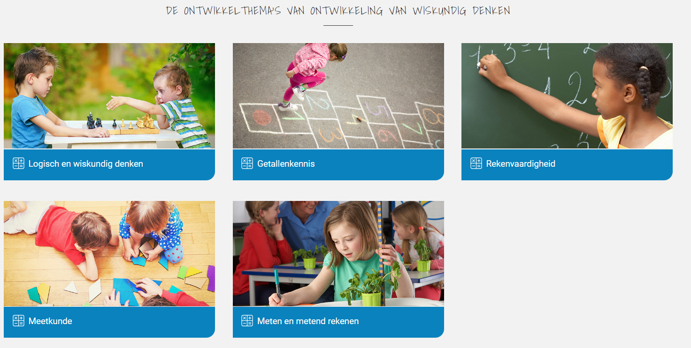
ZILL: ORIËNTATIE OP WISKUNDIG DENKEN
https://zill.katholiekonderwijs.vlaanderen/#!/leerinhoud/WD

Slide 7
WISKUNDIG KASTEEL

Slide 9
KS: geïntegreerde aanpak
THEMAFICHE
Brainstorm (mogelijks) / Doel / Context
Focusdoelen
SPEELLEERZONES
Verrijking per hoek
ACTIVITEITENFICHES
Vb. godsdienstles
SCREENING = leerlijn

Slide 10
REKENBEGRIPPEN KS

Slide 11
KS: rekentesten
Voorbereidend rekenen Dudal (K2)
In de maand april, rond Pasen, wordt er bij de kleuters een individuele rekentoets afgenomen. Deze test duurt ongeveer 6 tot 8 minuten. De leraar dient de opdrachten, die geformuleerd zijn, correct uit te leggen met de juiste wiskundige begrippen. De toets beoordeelt of de kleuters de verschillende wiskundige begrippen begrijpen, zoals tellen, rangorde, plaats-begrippen, veel-weinig, meest-minst, en meer-minder. Bij het nakijken is het belangrijk dat de leraar let op het soort fouten dat de kleuters maken. Met deze informatie kan de leraar vervolgens gericht werken aan het aanpakken en verbeteren van de moeilijkheden.
Rekenbegrippen (K3)
Bij de rekentest van begin derde kleuterklas kijken we hoe ver de kleuters staan bij het verwerven van de wiskundige begrippen zoals rangorde, hoeveelheden herkennen, een hoeveelheid vormen, … Op basis van de resultaten per kind kunnen we kijken hoe we hier verder aan kunnen werken per individuele kleuter. Om ze zo steeds een stapje verder te brengen in hun wiskundige ontwikkeling en dit op een speelse en ontdekkende manier.

Slide 12
LS: “Dag-starters” i.f.v. het automatiseren
Sinds vorig schooljaar proberen we in elke klas extra in te zetten op automatiseren. Dit intensief oefenen en herhalen vindt plaats bij het begin van de schooldag:
L1: Niet bij begin schooljaar / bewegend leren
L2: op papier 5 à 10 oefeningen per dag / bewegend leren
L3: Aan bord staan basisoefeningen (5 à 10) (herhaling + / - / x / : ) Ze lossen deze op hun schrijfplankje op, nadien verbeteren we klassikaal.
L4: 1 blad per week → onderverdeling per dag (afwisselende oefeningen rekenen EN taal)
Dit zit in hun bank en er loopt een timer op het bord. Vrijdag verbeteren ze met een
verbetersleutel.
L5-6: Er zijn kaartjes met 10 oefeningen rekenen en spelling.
‘s Morgens per 2 op de bank
Er loopt een timer op bord.
Allebei klaar of timer voorbij = zelfstandig verbeteren (achterkant)
In kladschrift

Slide 13
LS: afsprakenkader
Verloop blok:
Instaples:
1ste leerjaar: klassikale les (volgens de handleiding)
2de tot en met 6de leerjaar: spel-les in groepjes (volgens de handleiding)
(Niet alle oefeningen in het werkboek zijn gemaakt, we schenken vooral aandacht aan de persoonsgebonden doelen.)
Lessen:
Lessen kunnen in volgorde en per blok gegeven worden maar soms worden lessen ook verschoven of gebeurt er een aanpassing ifv de beginsituatie van de groep en met het oog op “logisch en wiskundig denken”. (ook in functie van lesmoment met co – teacher, vakantie)
In het 5de en 6de leerjaar worden soms eerst de lessen van G en B (of MMR en MK) afgewerkt, getoetst en dan worden de andere lessen gegeven. (Net voor een vakantie)
Let er ook op dat er geregeld (en vooral bij toepassing op G en B en zeker binnen MMR en MK) binnen de focusdoelen ook “logisch en wiskundig” denken komt centraal te staan bij de dominante doelen!
-

Slide 14
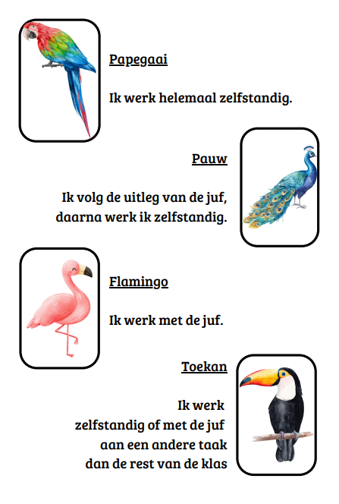
LS: Differentiatie: “4 – sporenbeleid” 1e graad

Slide 15
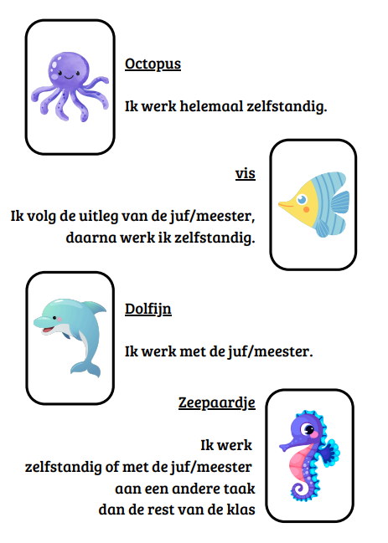
LS: Differentiatie: “4 – sporenbeleid” 2e graad

Slide 16
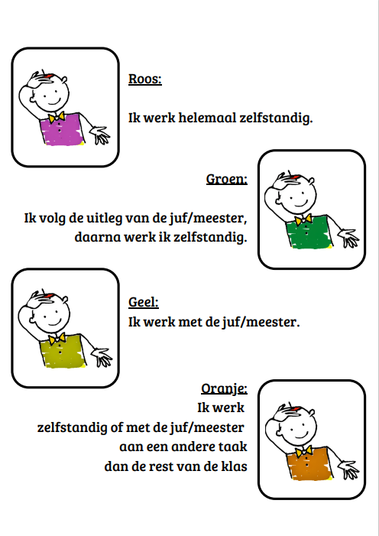
LS: Differentiatie: “4 – sporenbeleid” 3e graad

Slide 17
LS: afsprakenkader
Herhaling + toetsen:
1ste en 2de leerjaar: herhaling (per onderdeel), ‘s avonds les nakijken (per onderdeel) / huiswerk om in te oefenen, dag erna toets (per onderdeel). Bij korte toetsen worden er soms 2 onderdelen samen genomen
3de en 4de leerjaar: herhaling wordt helemaal gegeven (minstens 2 lesuren). De leerlingen krijgen 1 week de tijd om hun toets te leren, elke dag krijgen ze huiswerk om te oefenen voor de toets. De toets wordt gegeven op 2 lesuren op dezelfde dag.
5de leerjaar: herhaling wordt helemaal geven (kan soms wel 3 lesuren zijn). De leerlingen krijgen thuis tijd om hun les te leren (minder dan 1 week) en maken een bingeltaak per onderdeel als oefening voor het leren van de toets. De toets wordt geven op 2 lesuren, soms op 1 dag, soms op 2 verschillende dagen.
6de leerjaar: de leerlingen maken tussen door als huiswerk al bepaalde oefeningen (of een gedeelte), de herhaling wordt na een blok afgewerkt. De toets wordt gegeven op 2 lesuren op dezelfde dag. De leerlingen krijgen enkele dagen te tijd om hun toets te leren, soms ook de dag nadien.

Slide 18
LS: afsprakenkader
Remediëring (na foutenanalyse):
1ste leerjaar: bundel via bingelmodule wordt niet volledig afgedrukt (meest gemaakte fouten / mini – klas en zorg) , bij zwakke leerlingen wordt de toets met de co – teacher verbeterd
2de leerjaar: bundel via bingelmodule wordt niet volledig afgedrukt, bij zwakke leerlingen wordt de toets met de co – teacher verbeterd.
3de leerjaar: bundel via bingelmodule wordt niet volledig afgedrukt (meest gemaakte fouten / mini – klas en zorg)
4de leerjaar: bundel via bingelmodule wordt niet volledig afgedrukt (meest gemaakte fouten / mini – klas en zorg)
bingeltaak (via bingelmodule)
5de leerjaar: bundel via bingelmodule wordt niet afgedrukt + bingeltaak (via bingelmodule)
6de leerjaar: enkel als er veel fouten zijn op klasniveau / (soms) mini – klas of zorg + (altijd) bingeltaak (via bingelmodule)
Bij de meeste klassen worden de blaadjes van de remediëringsmap ook tussendoor als huiswerk meegegeven.

Slide 19
LS: afsprakenkader
Verrijking:
Bij sommige kinderen verrijken we met het platform van Bingel.
1ste tot 4de leerjaar: differentiatie naar boven, sterke leerlingen gebruiken oefeningen uit het boekje "Reken Maar Verder"
5de en 6de leerjaar: wanneer de zwakke leerlingen remediëren met de klasjuf, maken de sterke leerlingen een taak uit de verrijkingsmap. De co – teacher begeleidt deze.
De sterke leerlingen maken de herhalingsoefeningen van het volgende blok zodanig dat zij bij het 4 – sporenbeleid in de "roze groep" terechtkomen voor bepaalde lesdoelen.

Slide 20
LS: afsprakenkader
Verrijking:
Op onze school hebben we ook een kangoeroewerking. De kangoeroeklassen hebben als doel extra uitdaging te bieden aan leerlingen die dit nodig hebben. De kinderen krijgen uitdagingen voorgeschoteld waarop ze mogelijks eerst vastlopen maar leren volharden om hun doel te bereiken. Het samenwerken en het raadplegen van informatiebronnen worden extra aangemoedigd.
Voorheen hadden we een kangoeroeklas voor taal en voor rekenen. Sinds kort komen de leerlingen uit het 3e, 4e, 5e en 6e leerjaar één lesuur per week samen om het logisch en probleemoplossend denken extra te stimuleren waarbij de onderwerpen die aan bod komen, een mengeling zijn van onderwerpen/leerinhouden/vakken.
De kinderen die geselecteerd worden voor onze kangoeroewerking moeten voldoen aan strikte voorwaarden. Deze kinderen verwerken gemiste leerstof uit de klas ook zelfstandig. We verwachten ook een hoge betrokkenheid en de inzet is van groot belang!

Slide 21
LS: afsprakenkader
Wandplaten:
Bij aanbreng leerstof hangen we een wandplaat omhoog en gebruiken we het materiaal.
Specifieker MMR: (en referentiematen)
1ste leerjaar: laat het materiaal van MMR staan.
Hier hangen grote getalbeelden op. Er kan ook nog gewerkt worden met een winkeltje (cfr. KS)
2de leerjaar: zet pas het materiaal in de klas als de les wordt gegeven, laat het materiaal van MMR staan en hangt er een wandplaat bij.
3de leerjaar: meetkarretje staat in de klas, wandplaten worden omhoog gehangen
4de – 5de – 6de leerjaar: materiaal staat in de klas tijdens blok, daarna gaan ze weg, maar blijven de wandplaten hangen.

Slide 22
LS: afsprakenkader
Gebruik rekenwijzer:
Het gebruik van de rekenwijzer in de 2de en 3de graad
Algemeen:
In het 3de en 4de leerjaar wordt de rekenwijzer vooral gebruikt bij metend rekenen.
Ook voor het leren van de lessen bij de eindtoetsen. Tussendoor wordt er soms naar verwezen.
We streven naar uitgebreider gebruik en hebben daarom ook onderstaande afspraken gemaakt.
Afspraken bij het gebruik van de rekenwijzer:
In de 2de graad moet het “gebruik” van de rekenwijzer aangeleerd worden.
Bij de herhalingsles na elke blok moet de rekenwijzer op de bank liggen en gebruikt worden.
De rekenwijzer moet steeds in de boekentas zitten (ouders hiervan verwittigen). Zo kan hij gebruikt worden bij het maken van taken en het leren van lessen.
Eenvoudige hulpkaarten:
Ter ondersteuning van bepaalde kinderen en binnen bepaalde onderdelen worden er hulpkaarten voorzien. (vb. Tafelkaart, kloklezen, breuken)

Slide 23
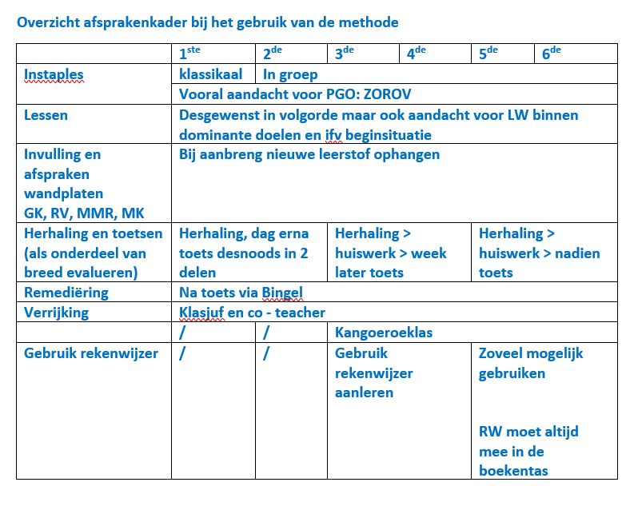

Slide 24
LS: zorg en LVS wiskunde
Wiskunde wordt 2x gescreend (begin en midden schooljaar).
Afnameperiodes: zie zorgkalender.
Voor alle normtesten geldt: de co-teacher van die graad verbetert de testen, vult de individuele analyses aan voor kinderen die zone E of D haalden. De resultaten van wiskunde en spelling worden ingegeven in Bingel. Remediëringsoefeningen worden met de zorgjuf gemaakt. De co-teacher geeft de resultaten in op Questi.
Kinderen met een attest van dyscalculie of een andere rekenstoornis, moeten de LVS-test van rekenen NIET meedoen.

Slide 25
BREED EVALUEREN Document(en)inzage

Slide 26
Informatiebronnen die geraadpleegd kunnen worden
www.tluikertjeleerkrachten.be (dir / wachtwoord: dora)
Schoolwerking
Onderwijsinhoudelijk aanbod
2.2.2.5 Ontwikkeling van wiskundig denken
Onderwijsplatform Questi
administratie@tluikertje.be
Dirdora2023!

